Slide 1
Muzyka: M. Ogiński - Polonez a-moll: Pożegnanie Ojczyzny

Slide 2
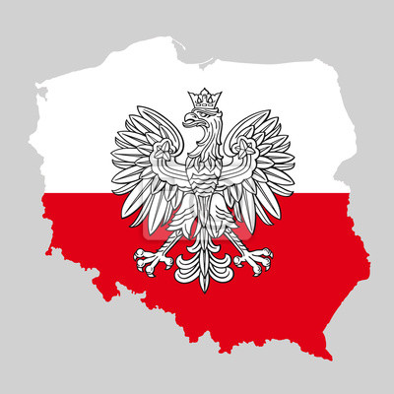
Narodowe Święto Niepodległości
Narodowe Święto Niepodległości – święto państwowe w Polsce obchodzone corocznie 11 listopada dla upamiętnienia odzyskania niepodległości przez Polskę w 1918, po 123 latach zaborów (1795–1918). Święto zostało ustanowione ustawą z dnia 23 kwietnia 1937, zniesione ustawą Krajowej Rady Narodowej 22 lipca 1945, przywrócono je ustawą w okresie transformacji systemowej w 1989. Jest dniem wolnym od pracy.

Slide 3
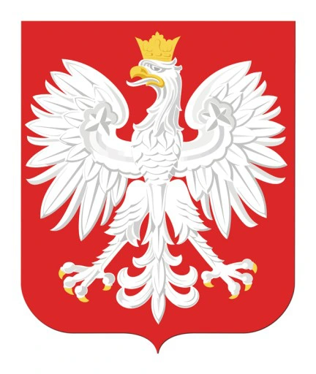
Niepodległość
Niepodległość – niezależność państwa od formalnego i nieformalnego wpływu innych jednostek politycznych.

Slide 4
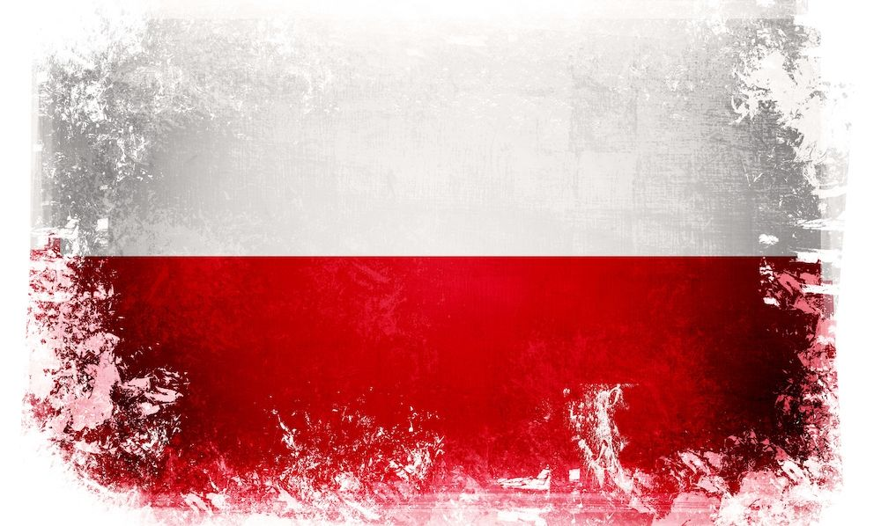
I rozbiór Polski
Pierwszego rozbioru polski dokonały Rosja, Prusy i Austria na podstawie podpisanego 5 sierpnia 1772 roku traktatu, w którym nasi zaborcy mieli czelność powoływać się na rzekomy rozkład Polski oraz swe niby historyczne podstawy prawne do zajmowanych terenów. Przyczyną bezpośrednią rozbioru stała się toczona wojna domowa.

Slide 5
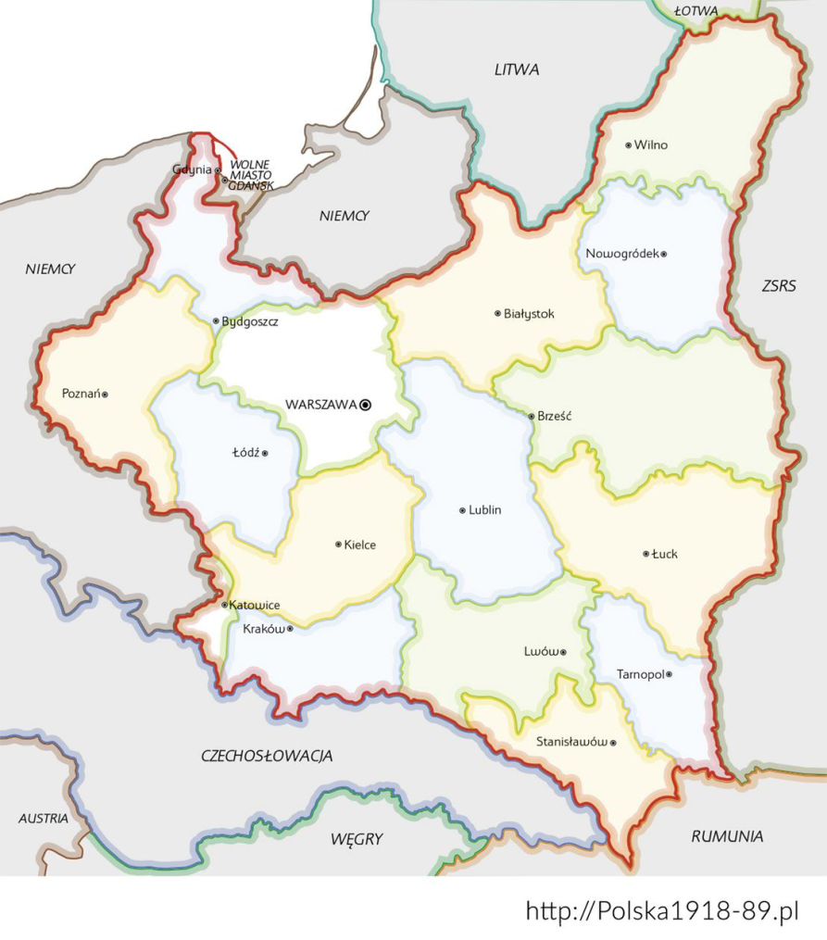
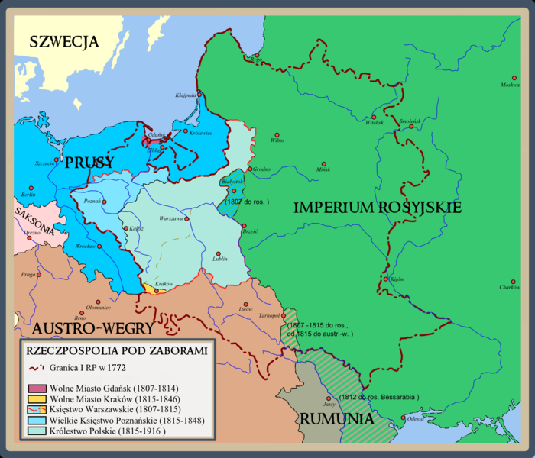
Polska przed i po I wojnie światowej
Przed
Po

Slide 6
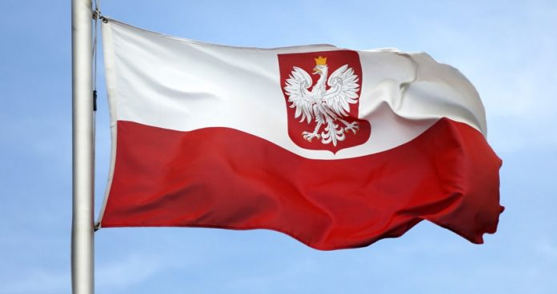
Skutki I wojny światowej
1. Rozwój nowych technologii.
2. Śmierć 8-10 mln ludzi.
3. Powstanie Ligii Narodów.
4. Nowy podział terytorialny w Europie.
5. Odzyskanie niepodległości przez Polskę.

Slide 7
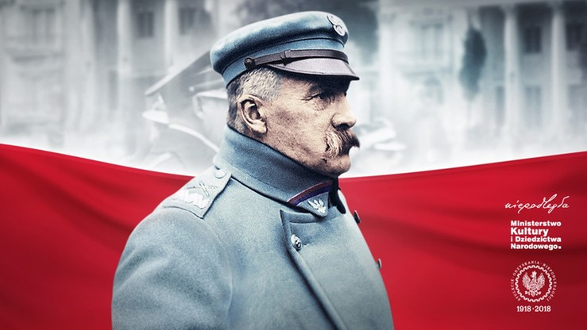
Co by było gdybyśmy nie odzyskali niepodległości ?
- Prawdopodobnie nie używalibyśmy języka polskiego
- Nie mielibyśmy naszej biało-czerwonej flagi, hymnu czy godła.

Slide 8
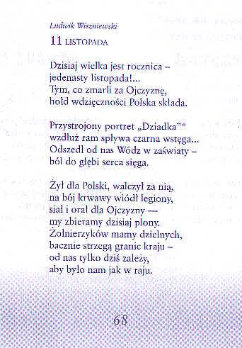
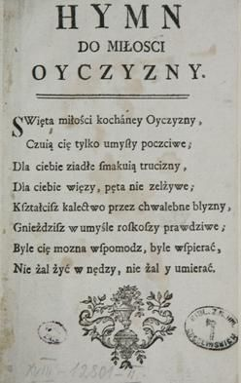
Patrioci o Polsce

Slide 9
DZIĘKUJEMY ZA UWAGĘ !!!
Wiktoria D., Aleksandra Ł., Monika H. - Klasa 8

